Slide 1
ESTADOS UNIDOS.-LA VUELTA AL MUNDO EN 885 JARDINES .-Jardines Botánicos de Florida Naples.-New York y North Carolina
Selección de textos y fotografías por
JOSE ELIAS BONELLS

Slide 2
Naples Botanical Garden.-
Naples Botanical Garden es un jardín botánico en Naples, Florida , EE.UU. .
Constituido en 1994, el jardín se compone de 170 acres de jardines cultivados y tierras de conservación, lo que representa siete hábitats naturales y distintos ecosistemas , y con más de 1.000 especies, con especial énfasis en los ecosistemas del norte paralelo 26 . El nuevo Centro de Visitantes Eleanor y Nicholas Chabraja se encuentra en construcción, abrirá sus puertas en otoño de 2014.
Naples Botanical Garden tiene 4 estrellas de Charity Navigator.

Slide 3
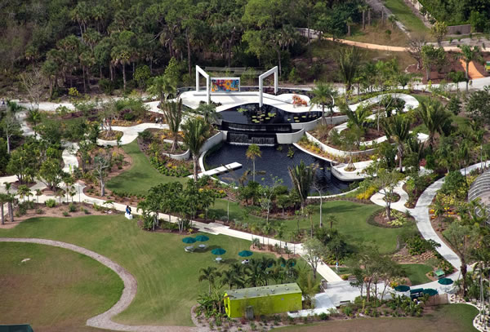
Notes:
Naples Botanical Garden.-

Slide 4
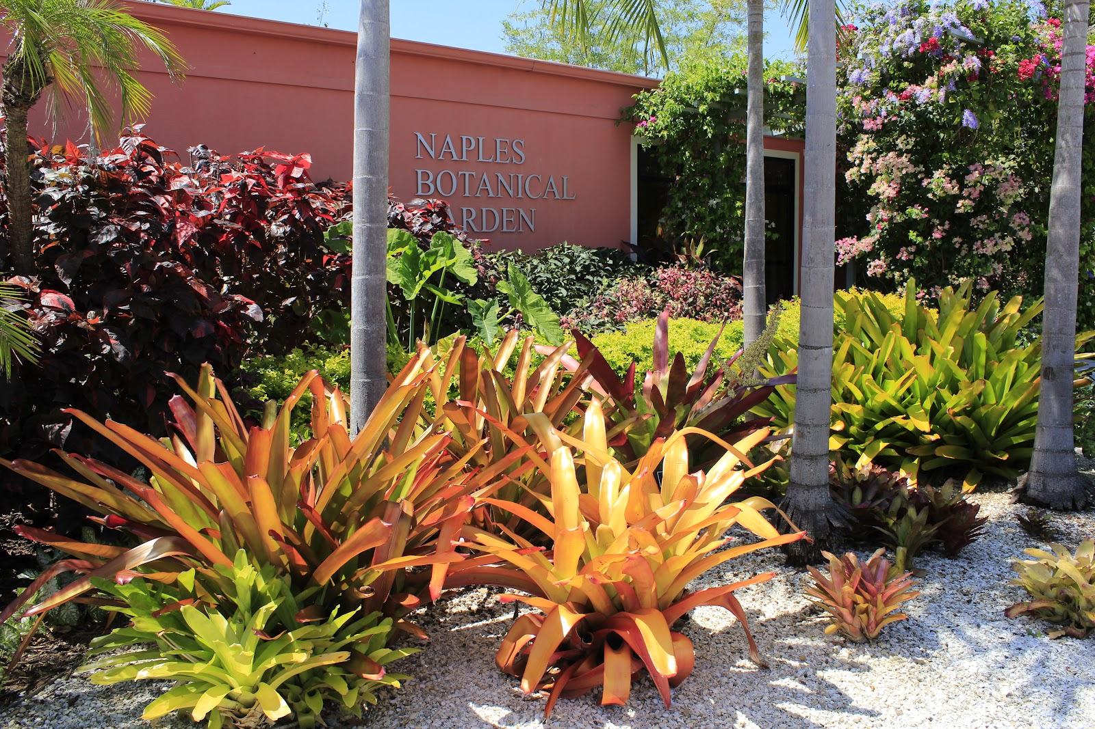
Notes:
Naples-Botanical-Garden-Florida

Slide 5
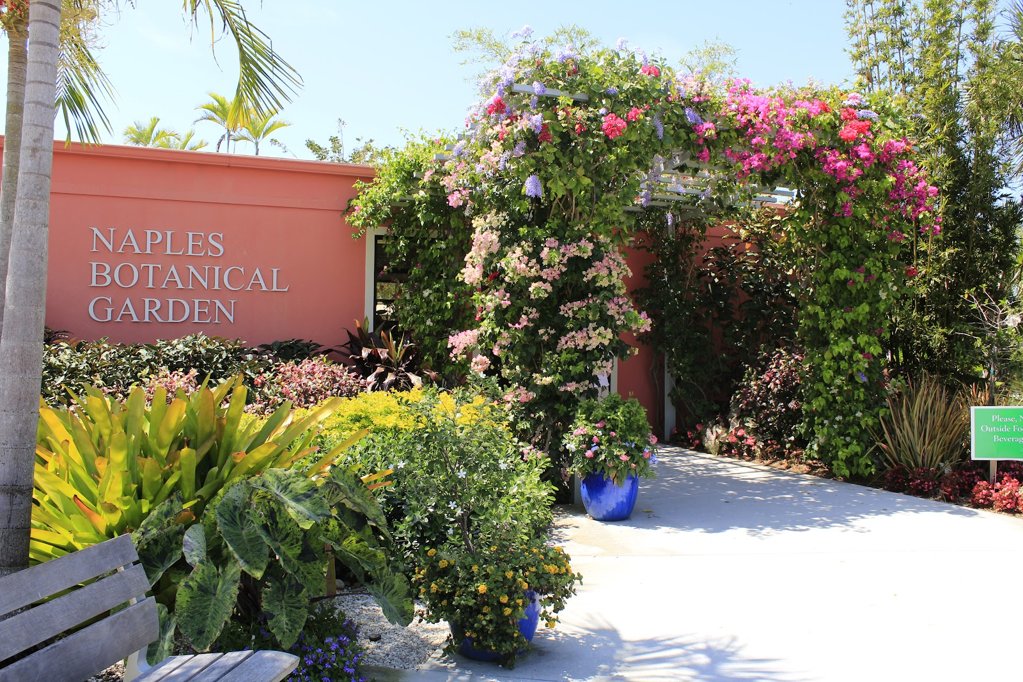
Notes:
Naples-Botanical-Garden-Florida

Slide 6
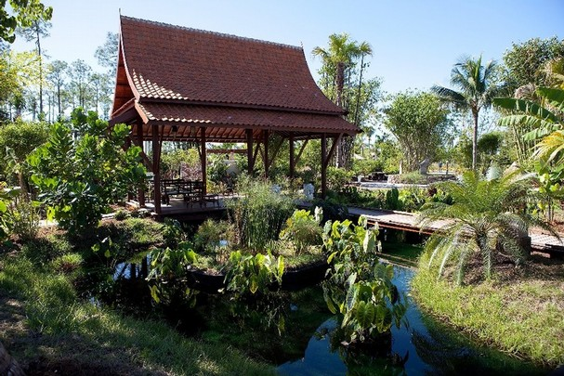
Notes:
Naples-Botanical-Garden-Florida

Slide 7
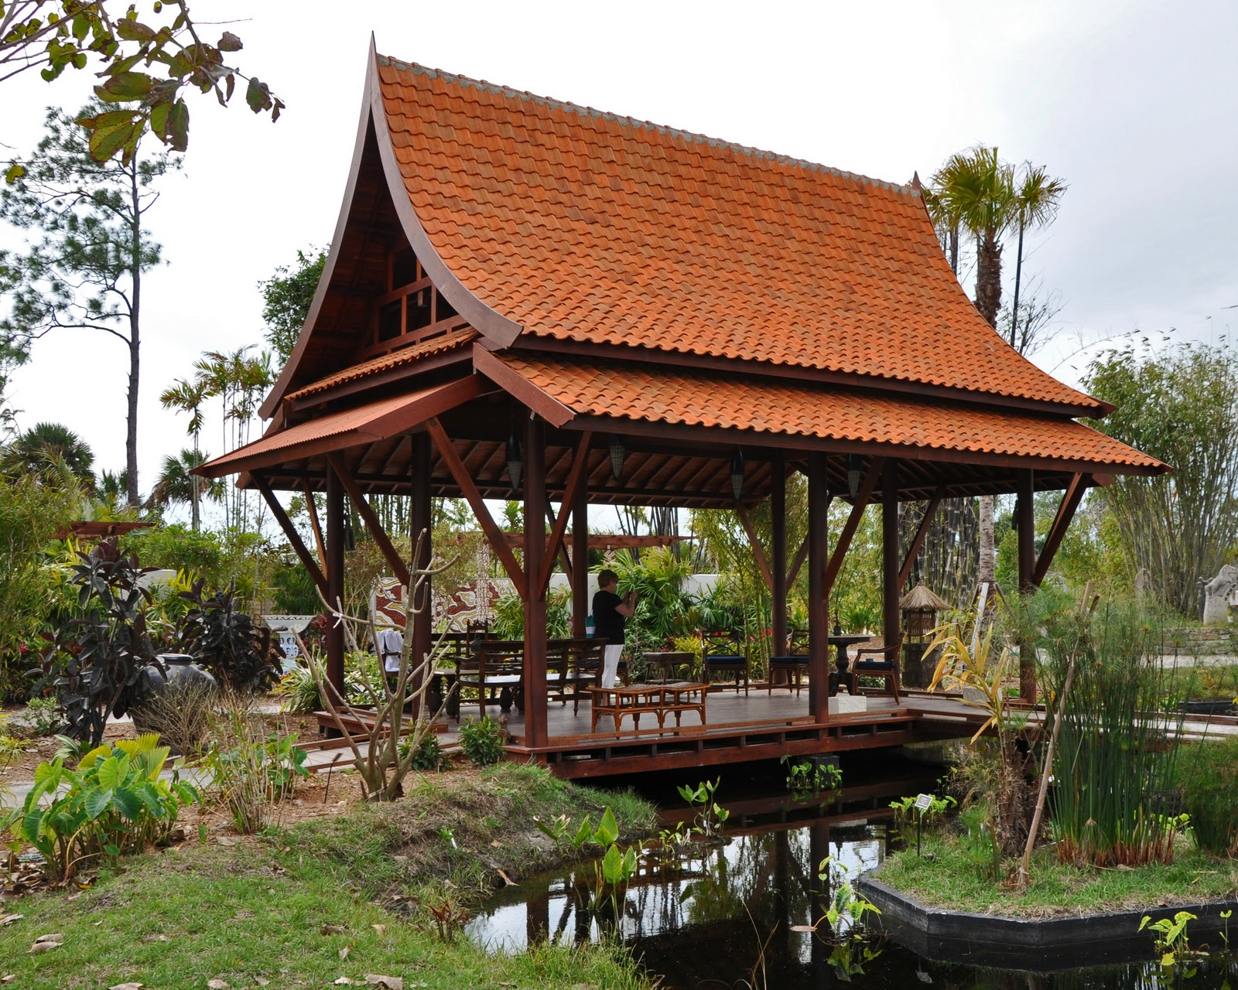
Notes:
Naples Botanical Garden.-

Slide 8
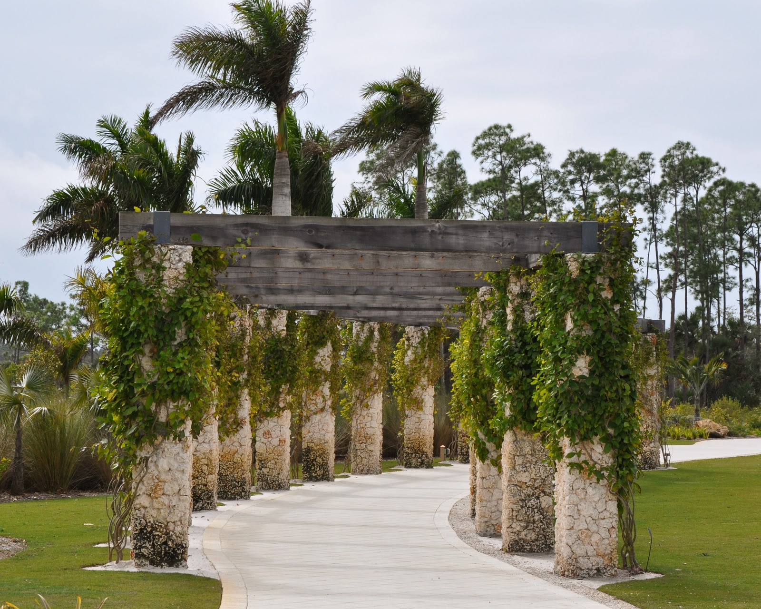
Notes:
Naples Botanical Garden.-

Slide 9
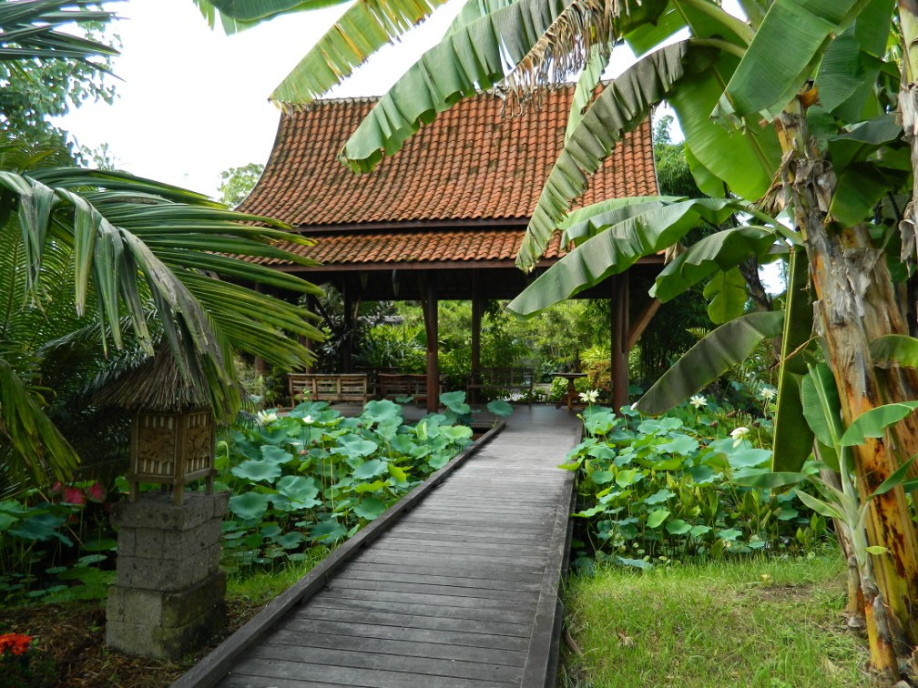
Notes:
Naples-Botanical-Garden-Florida.-Burle Marx

Slide 10
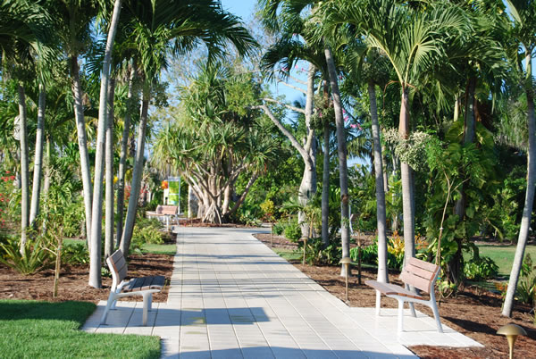
Notes:
Naples Botanical Garden.-

Slide 11
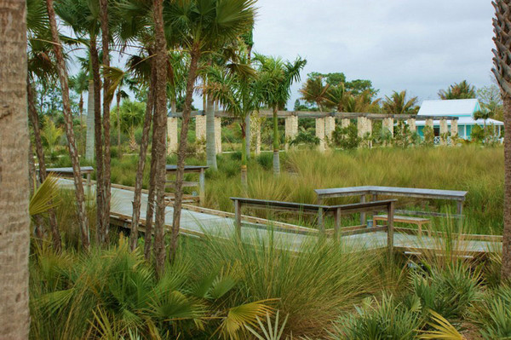
Notes:
Naples Botanical Garden.-

Slide 12
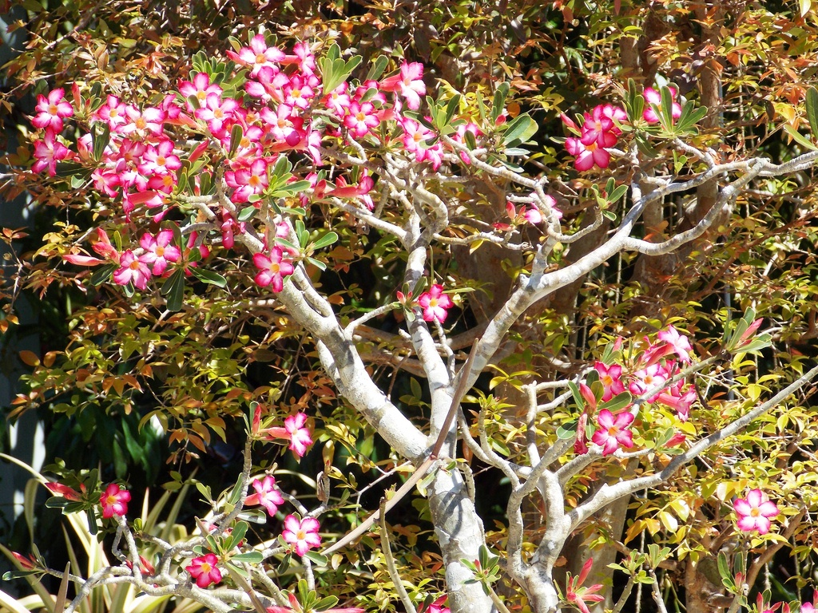
Notes:
Naples Botanical Garden.-Camboja-Tree

Slide 13
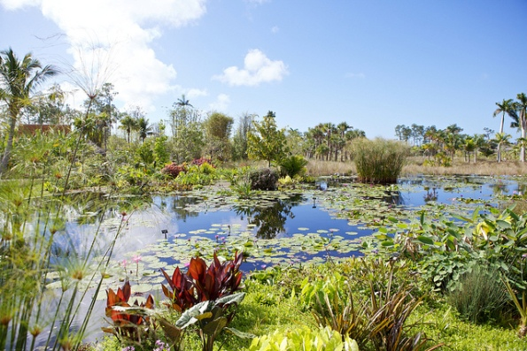
Notes:
Naples Botanical Garden.-

Slide 14
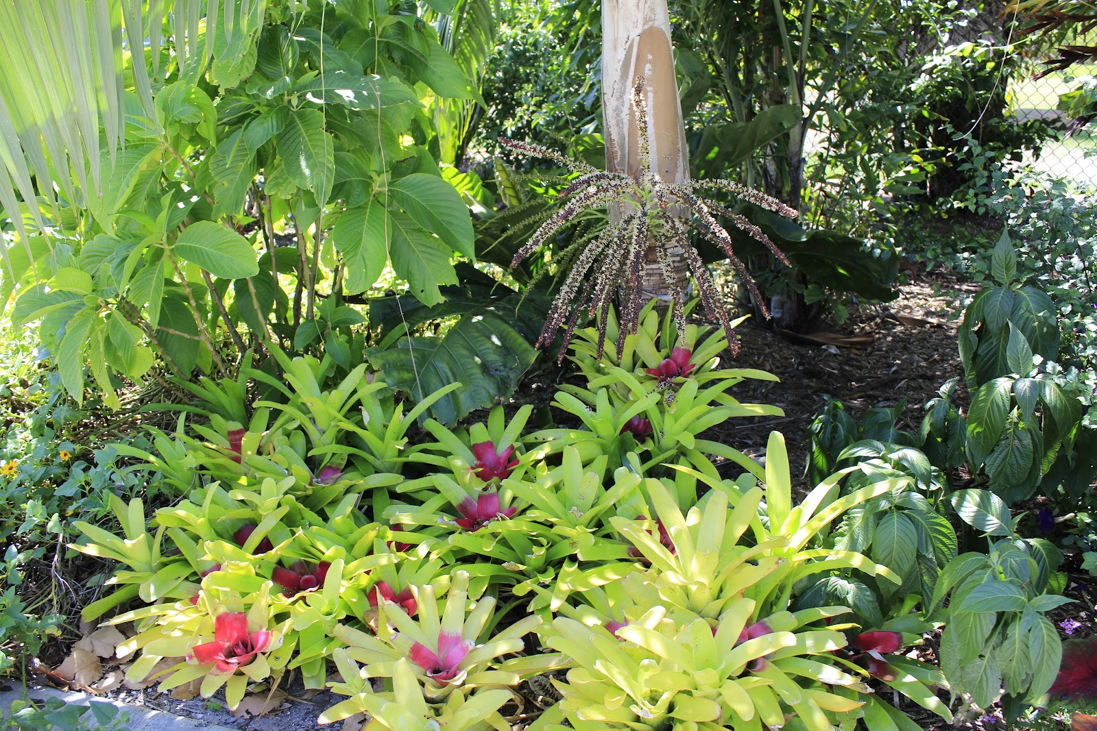
Notes:
Naples Botanical Garden.-

Slide 15
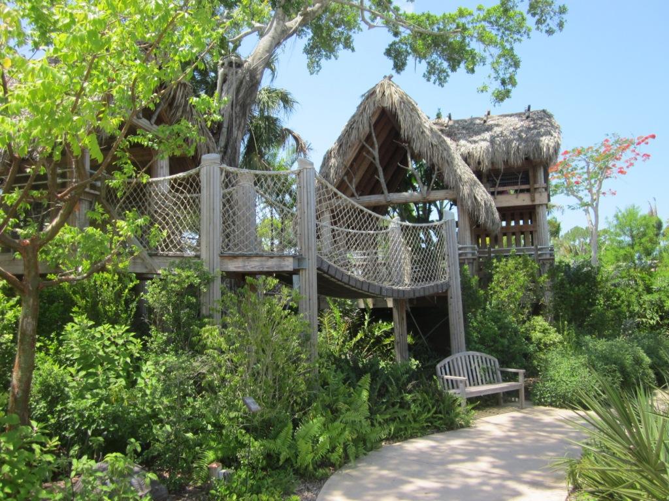
Notes:
Naples Botanical Garden.-

Slide 16
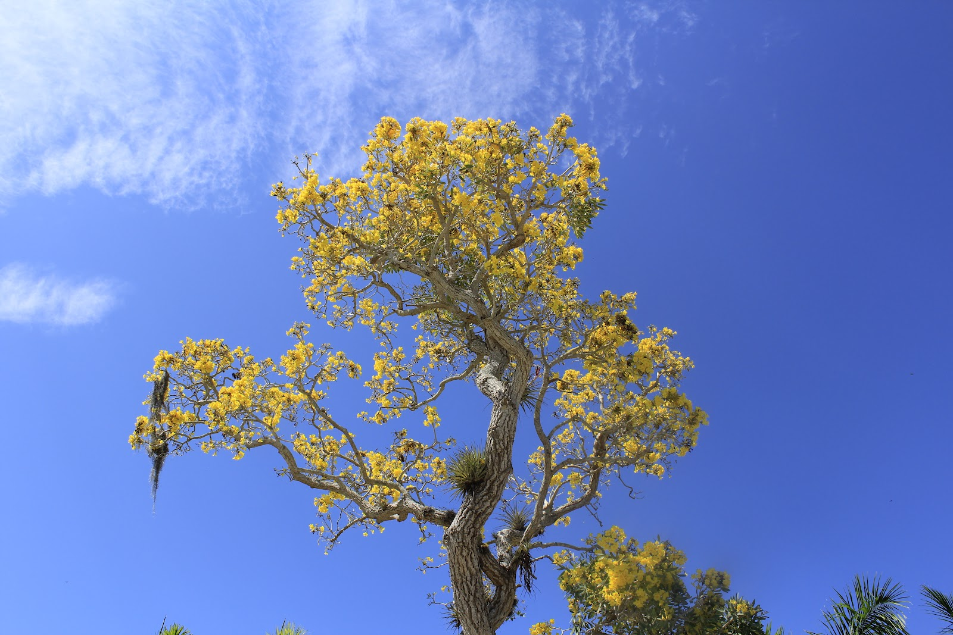
Notes:
Naples-Botanical-Garden-Florida

Slide 17
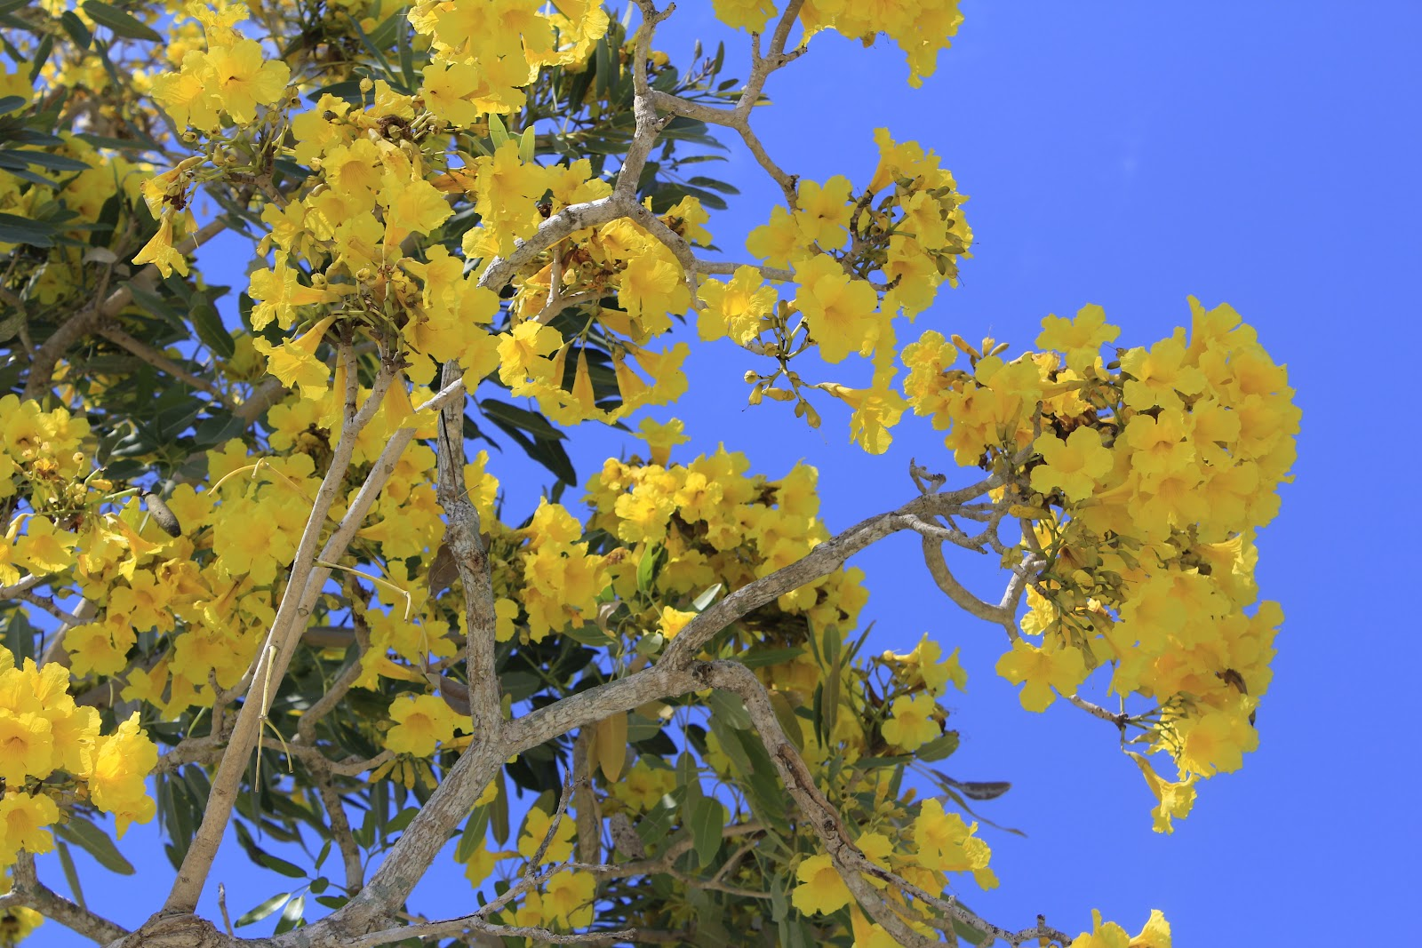
Notes:
Naples Botanical Garden.-

Slide 18
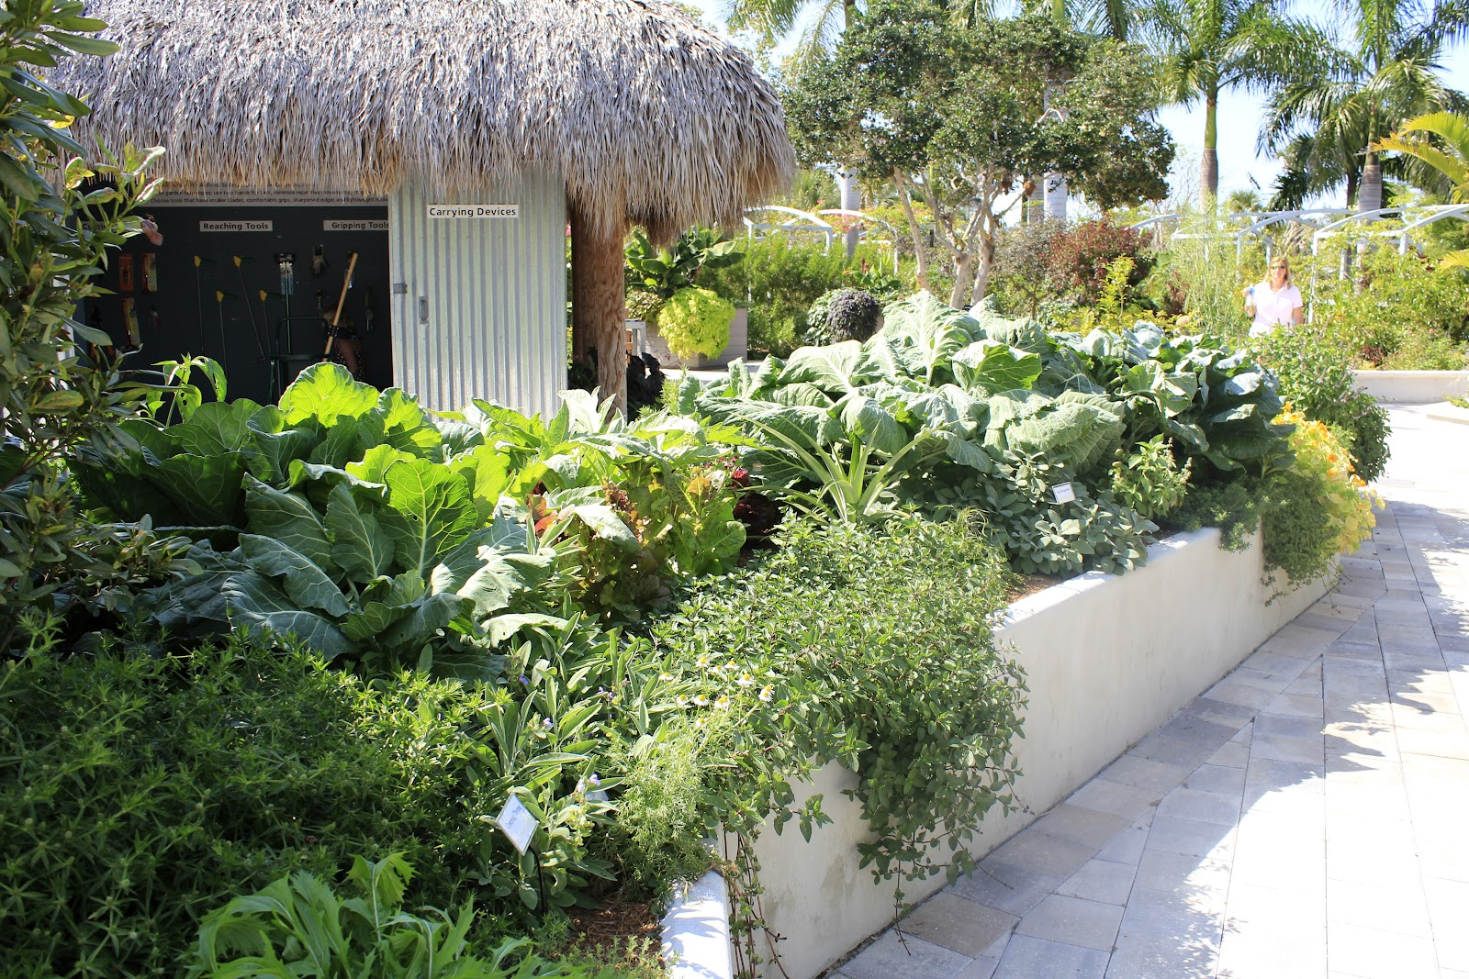
Notes:
Naples Botanical Garden.-

Slide 19
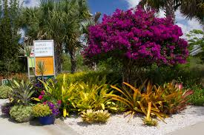
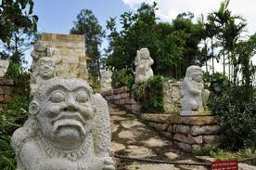
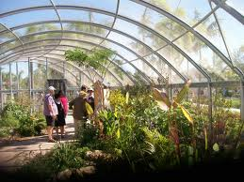
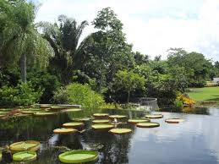
Notes:
Naples-Botanical-Garden-Florida.-Burle Marx

Slide 20
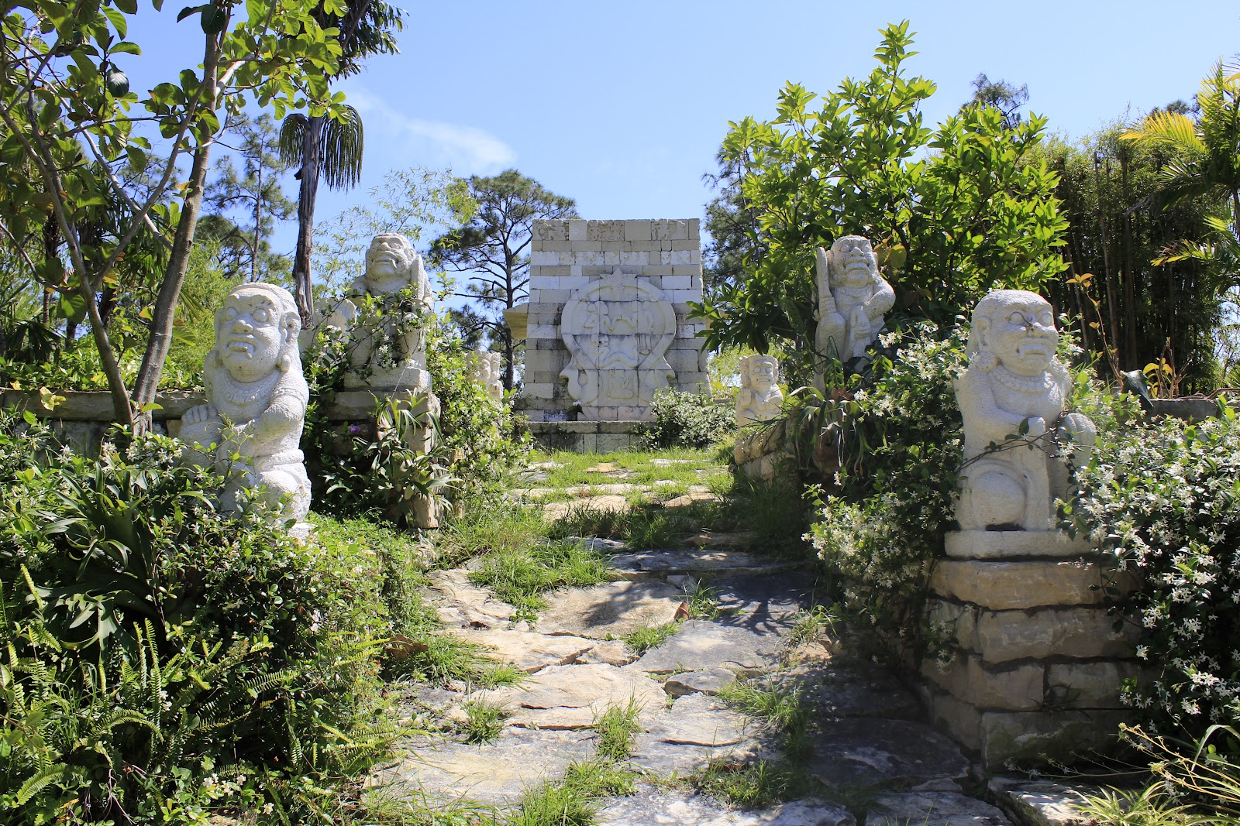
Notes:
Botanical-Garden-Florida.-Asian Gardens

Slide 21
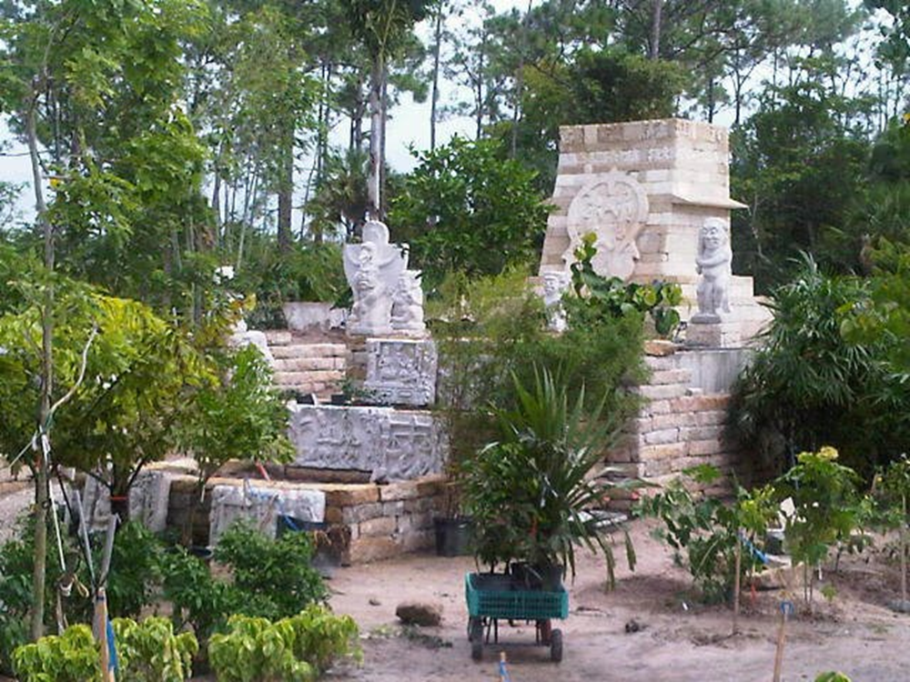

Slide 22
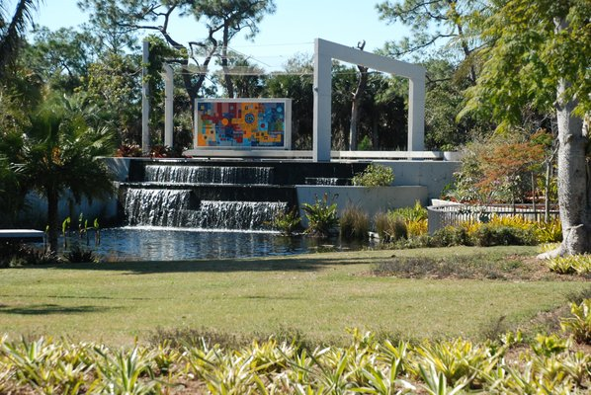
Notes:
Naples-Botanical-Garden-Florida.-Burle Marx

Slide 23
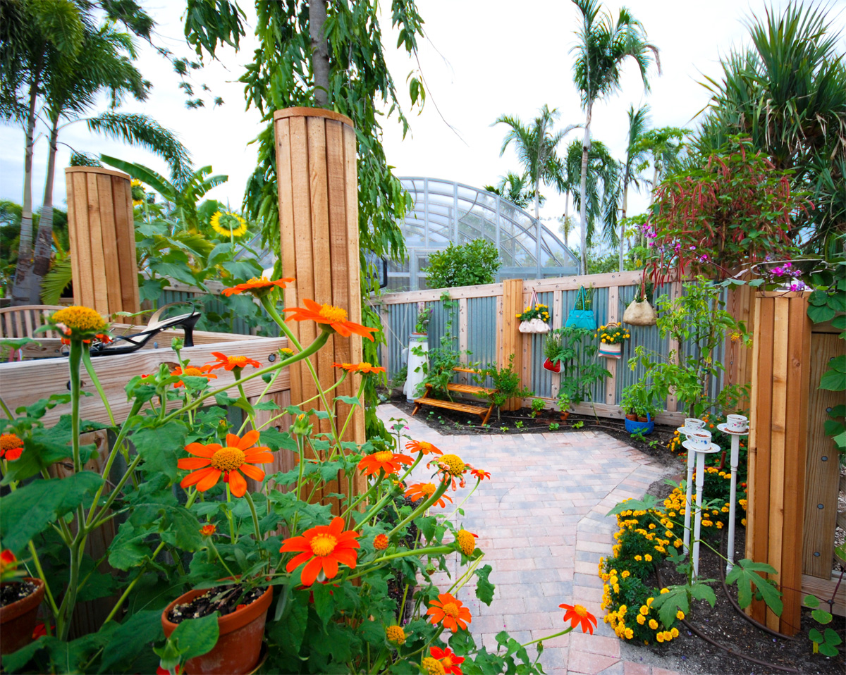
Notes:
Naples-Botanical-Garden-Florida.

Slide 24
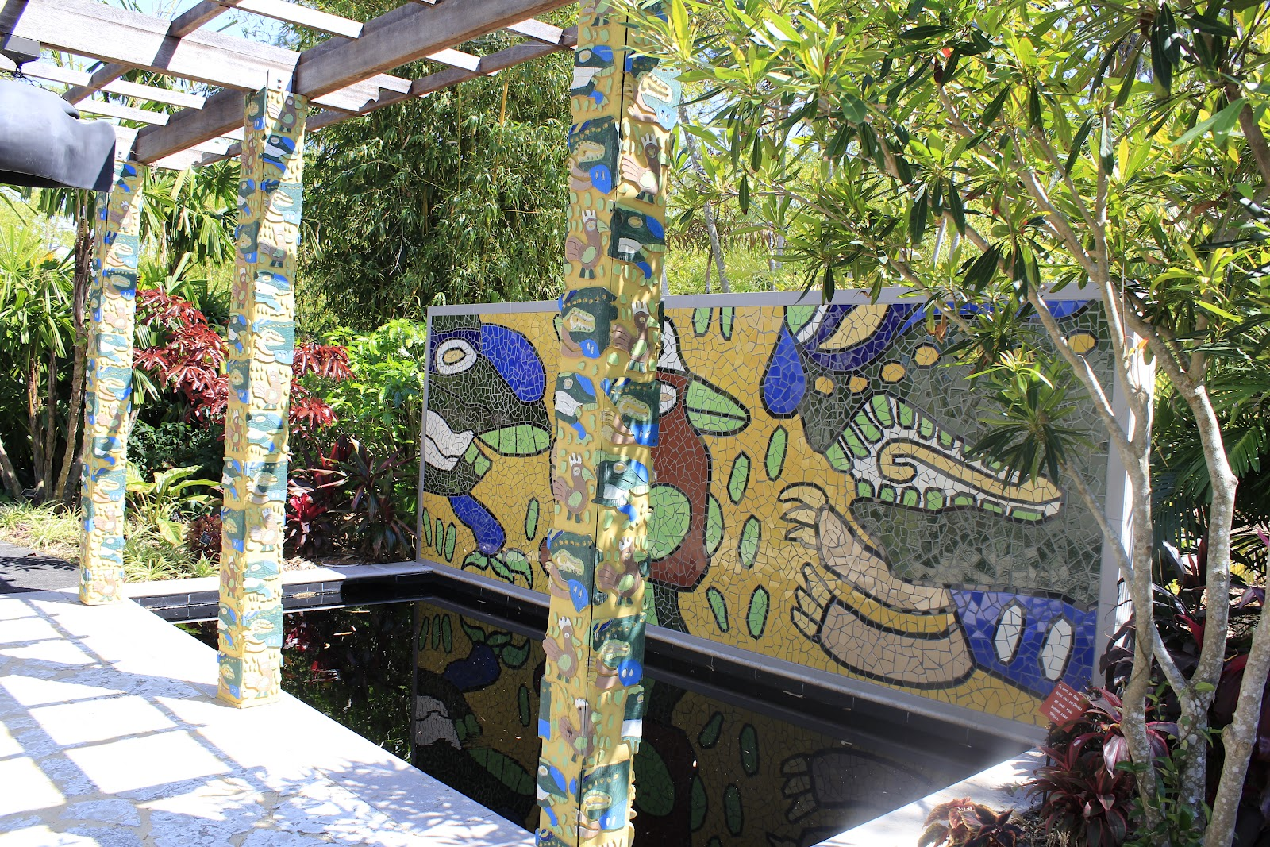
Notes:
Naples-Botanical-Garden-Florida.-Burle Marx

Slide 25
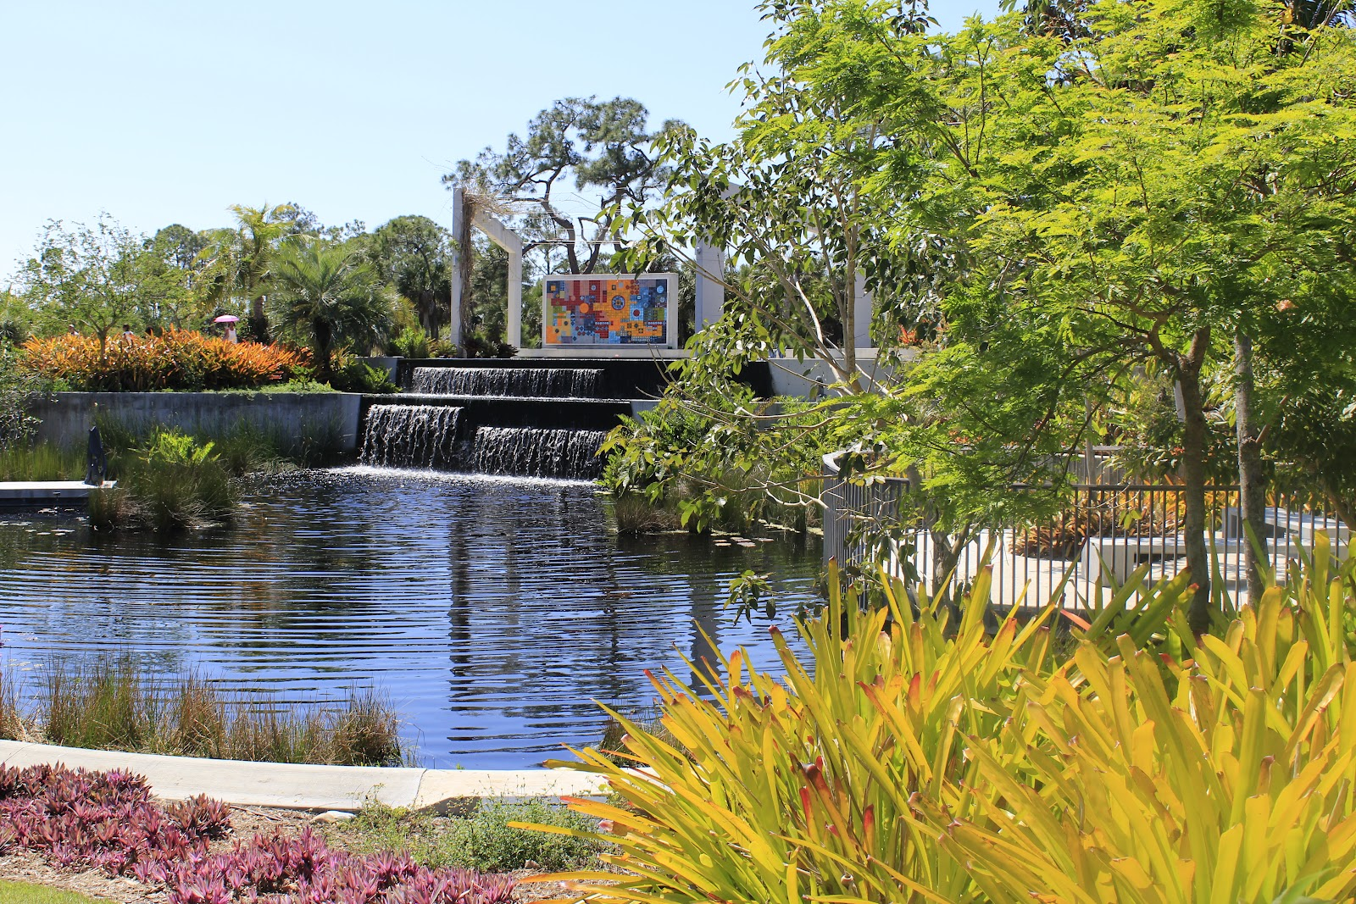
Notes:
Naples-Botanical-Garden-Florida

Slide 26
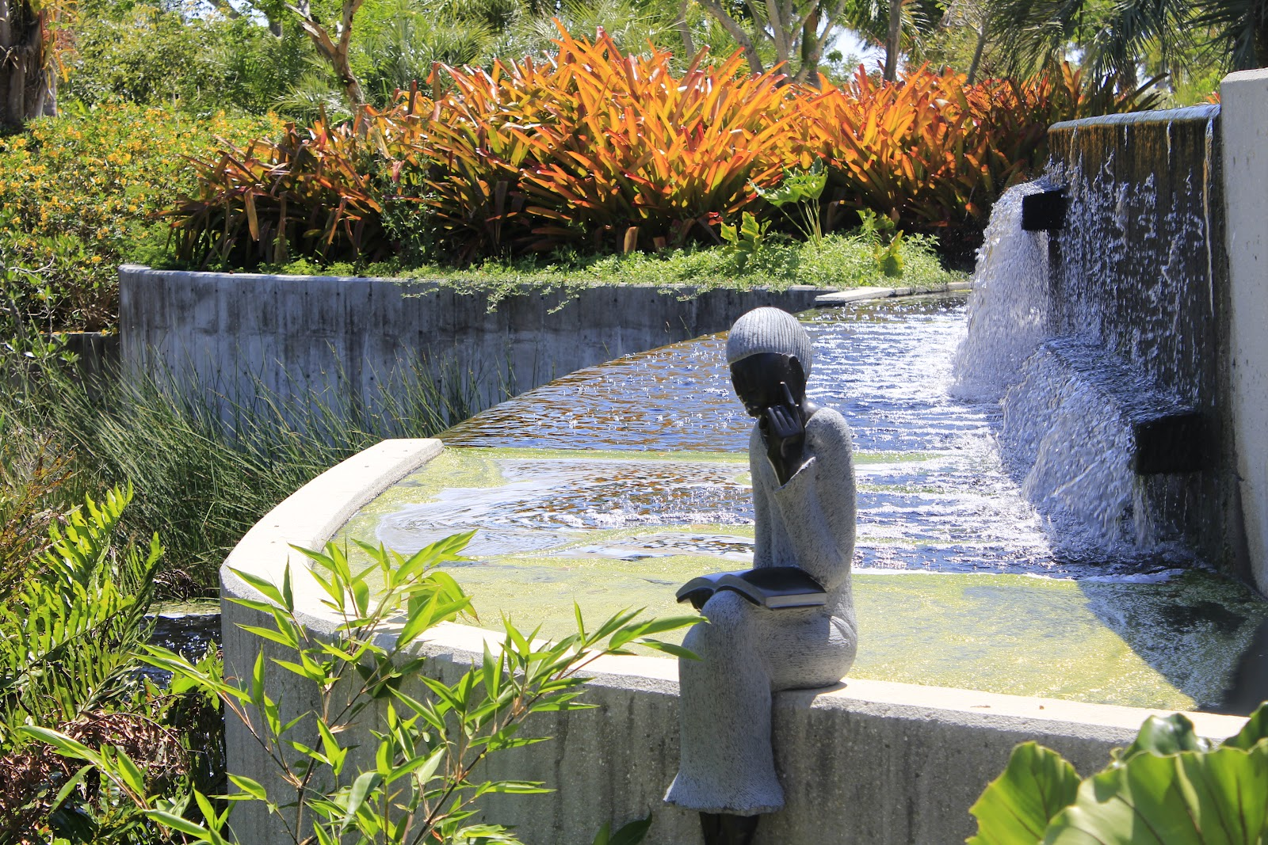
Notes:
Naples-Botanical-Garden-Florida

Slide 27
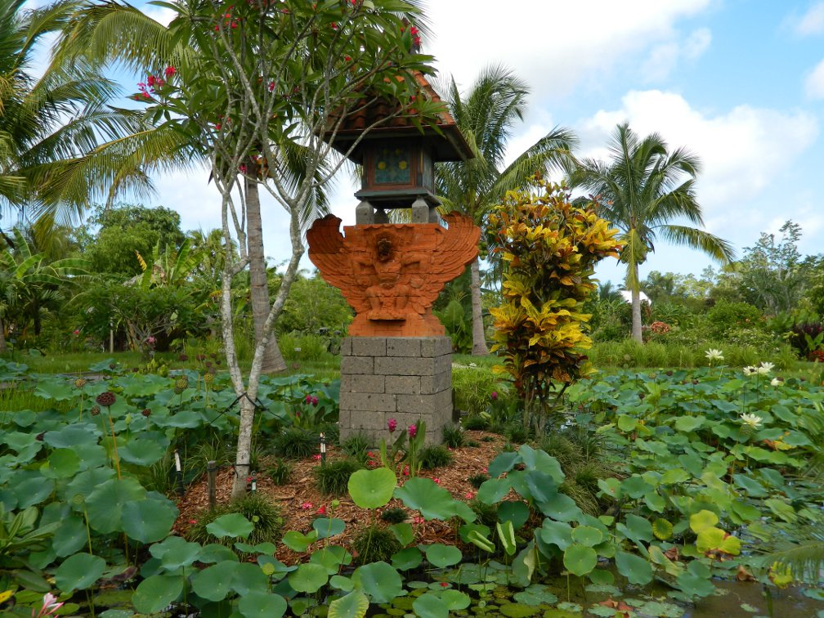
Notes:
Naples-Botanical-Garden-Florida

Slide 28
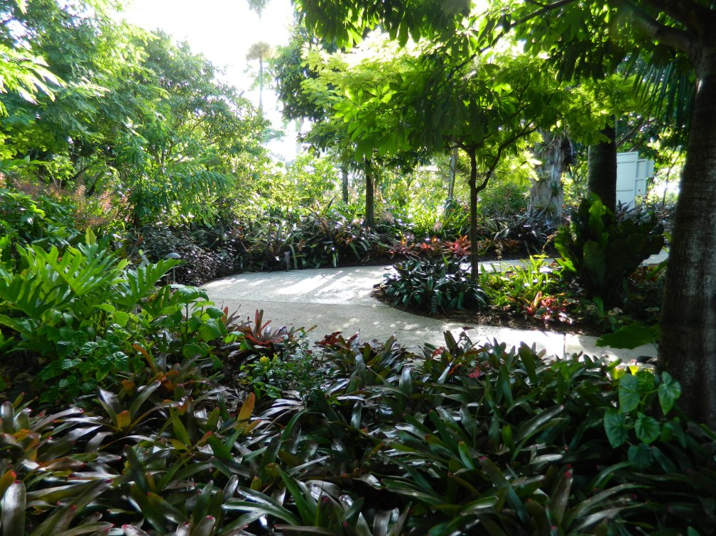
Notes:
Naples-Botanical-Garden-Florida.-Burle Marx

Slide 29
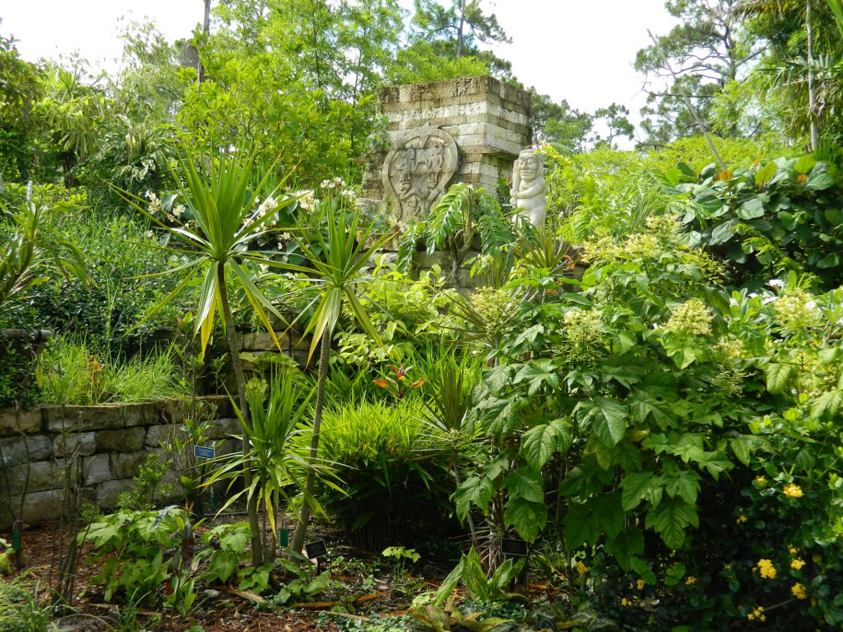
Notes:
Naples-Botanical-Garden-Florida.-Burle Marx

Slide 30
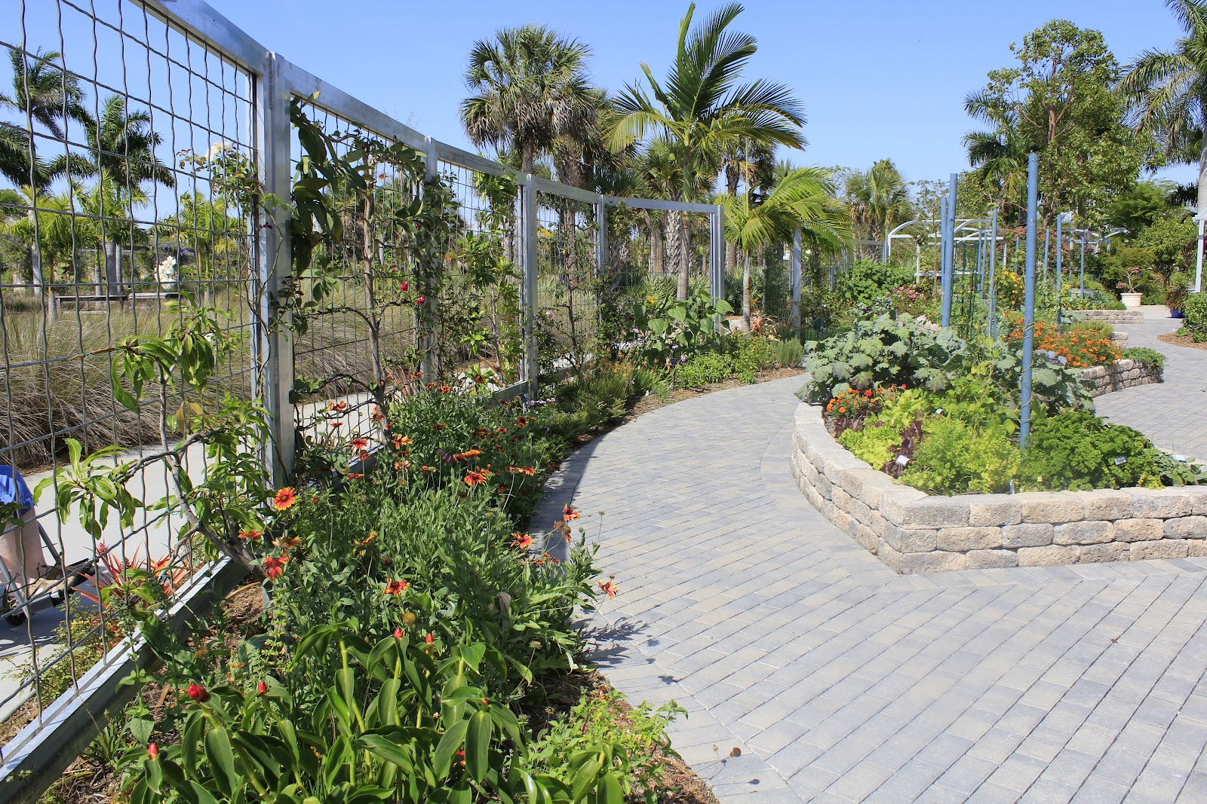
Notes:
Naples-Botanical-Garden-Florida.-Burle Marx

Slide 31

Notes:
Naples-Botanical-Garden-Florida.-Burle Marx

Slide 32
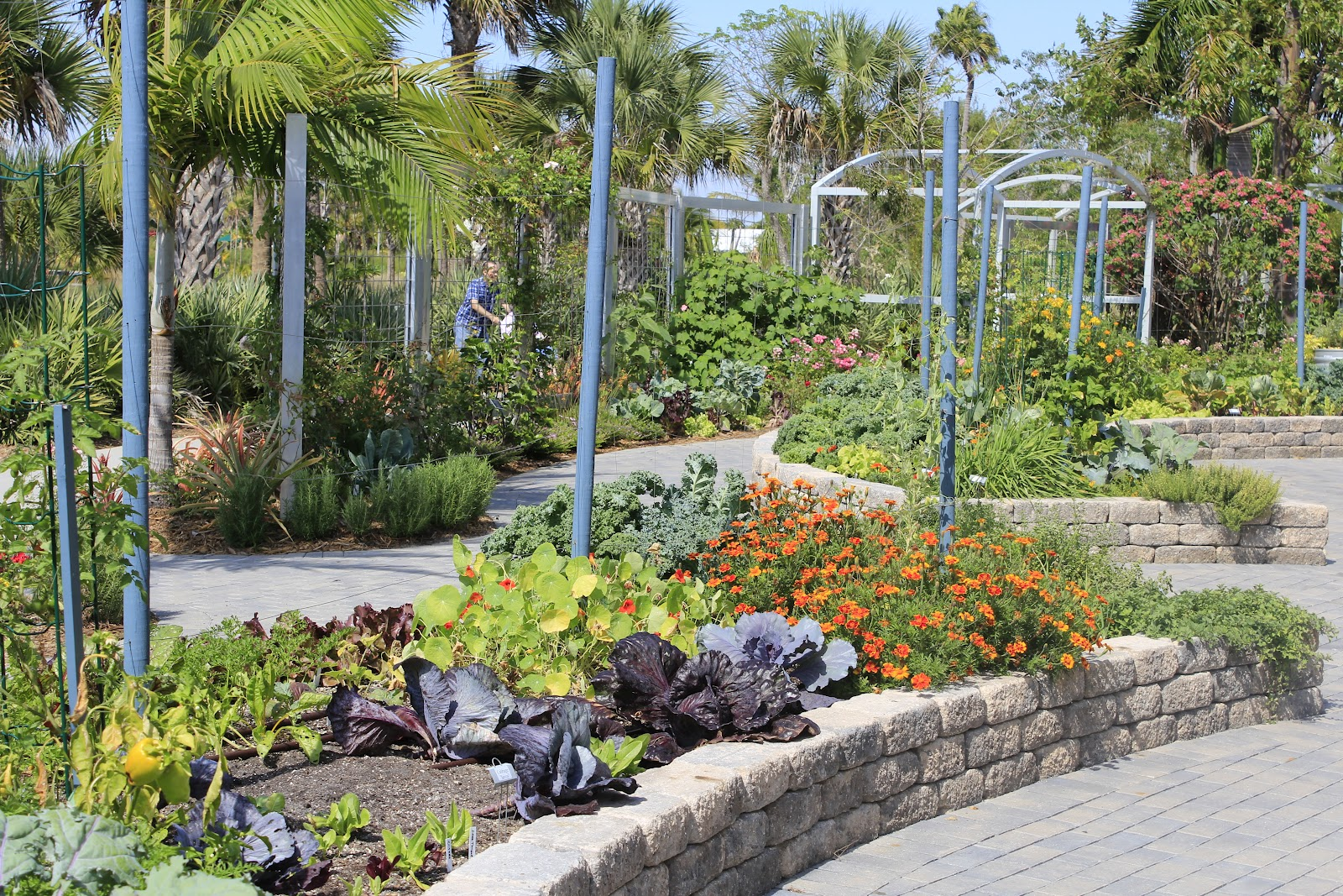
Notes:
Naples-Botanical-Garden-Florida.-Burle Marx

Slide 33
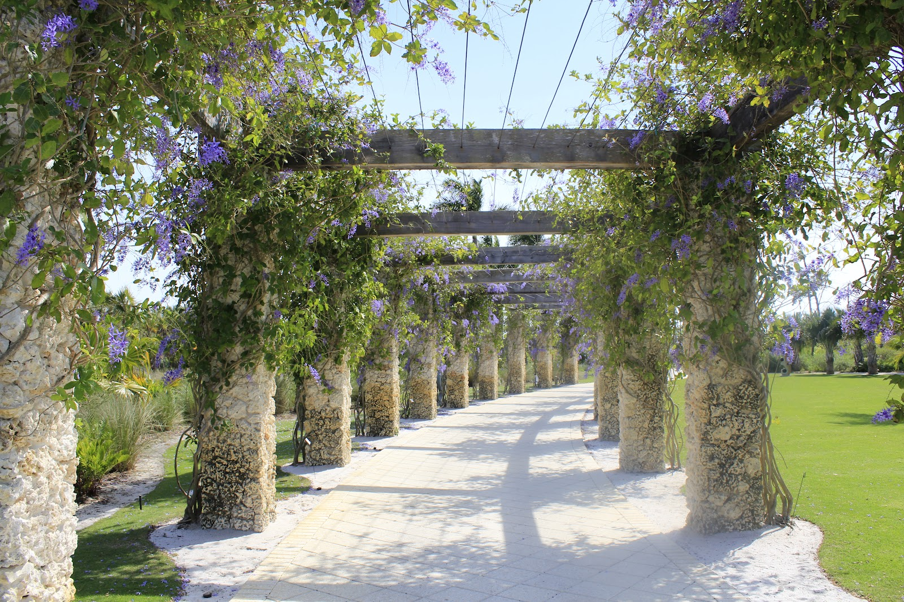
Notes:
Naples-Botanical-Garden-Florida.-Burle Marx

Slide 34
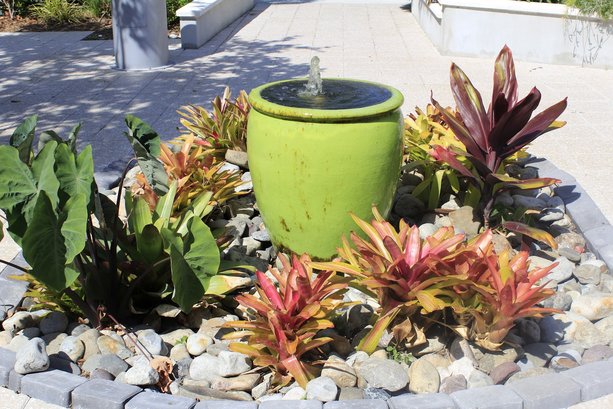
Notes:
Naples-Botanical-Garden-Florida.-Burle Marx

Slide 35
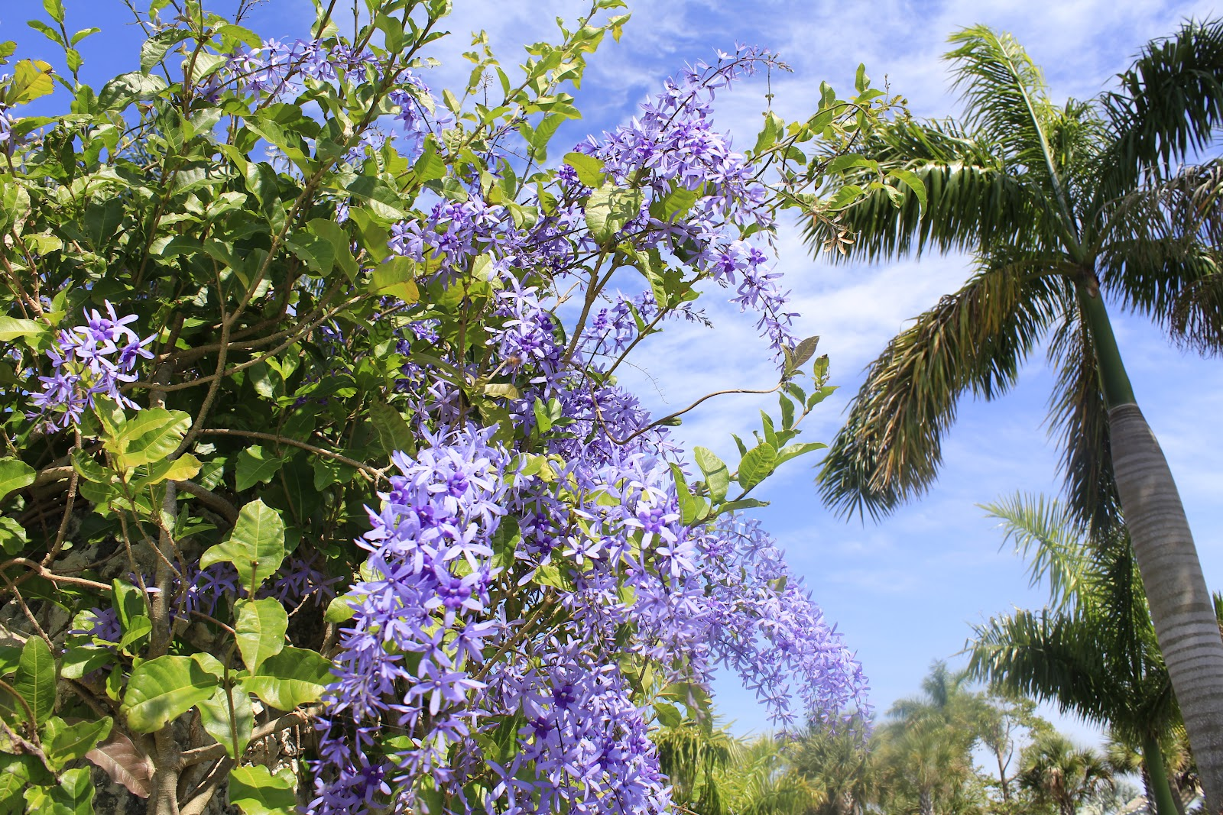
Notes:
Naples-Botanical-Garden-Florida. Pétrea volubilis

Slide 36
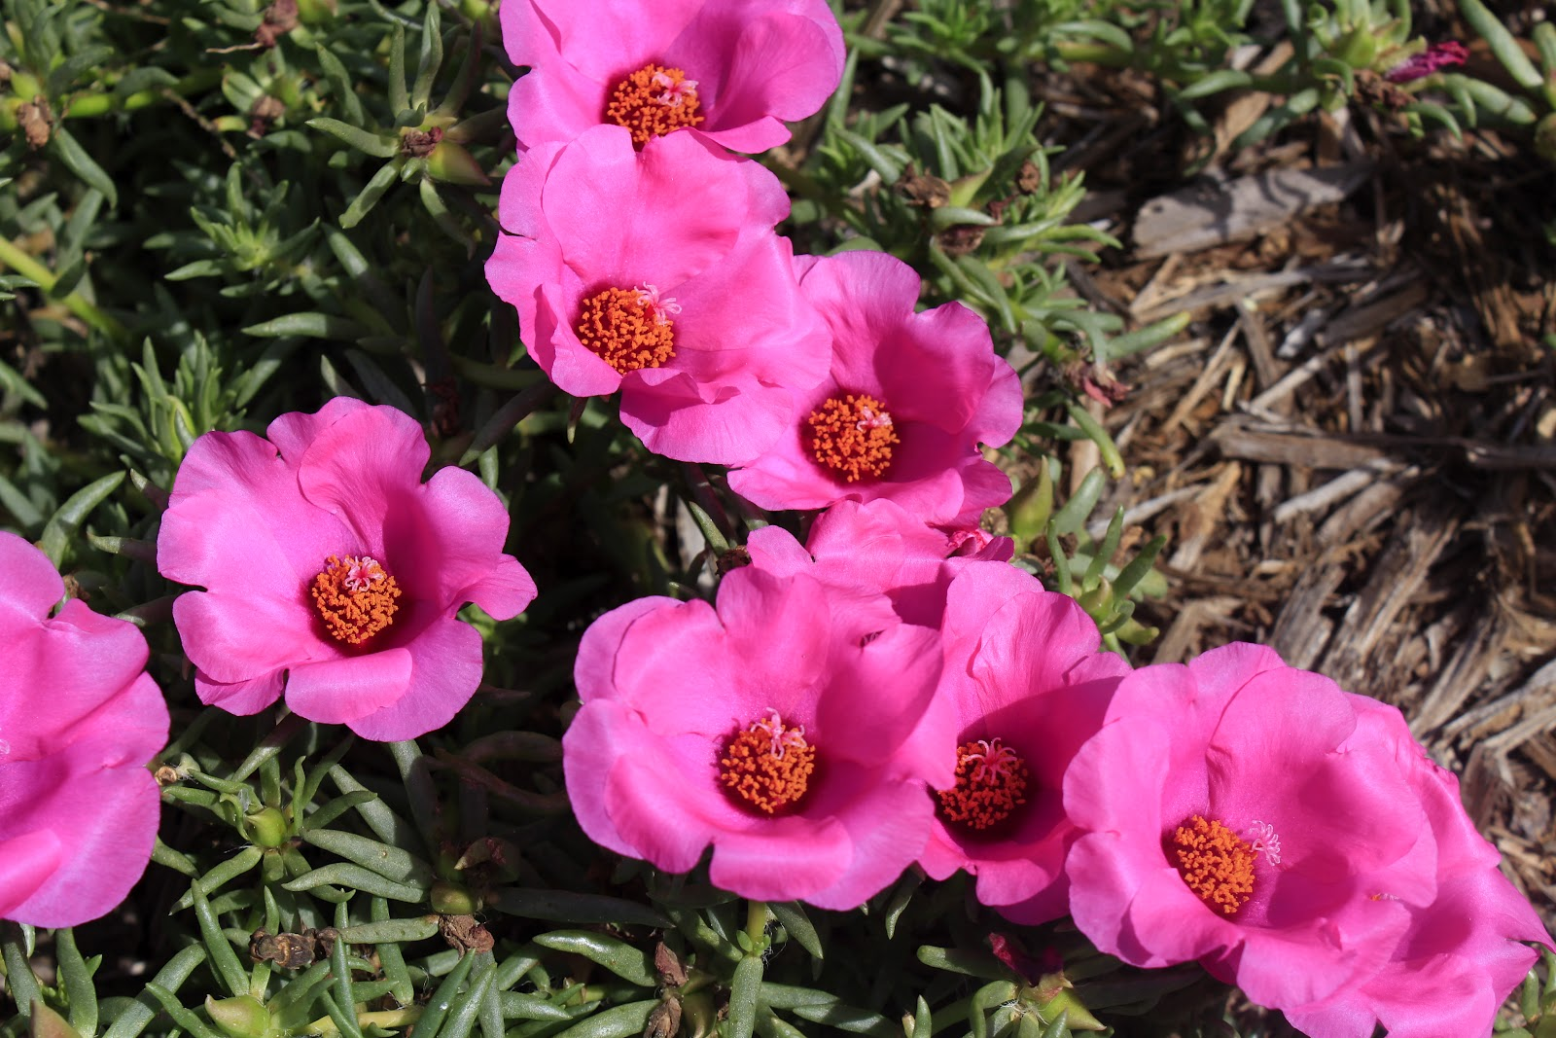
Notes:
Naples-Botanical-Garden-Florida.Portulacca grandiflora

Slide 37
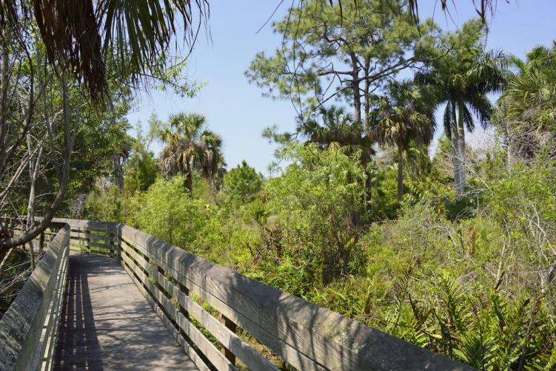
Notes:
Naples-Botanical-Garden-Florida.

Slide 38
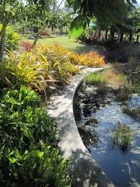
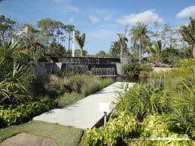
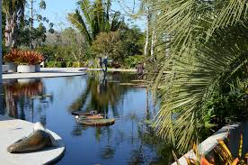
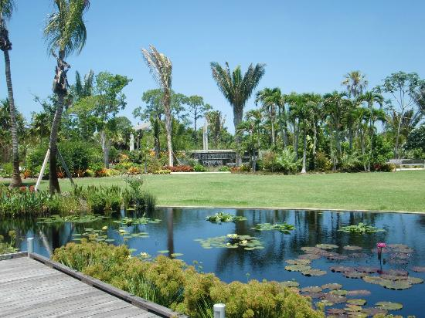
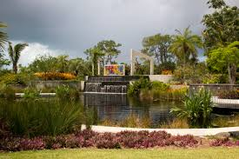
Notes:
Naples-Botanical-Garden-Florida

Slide 39
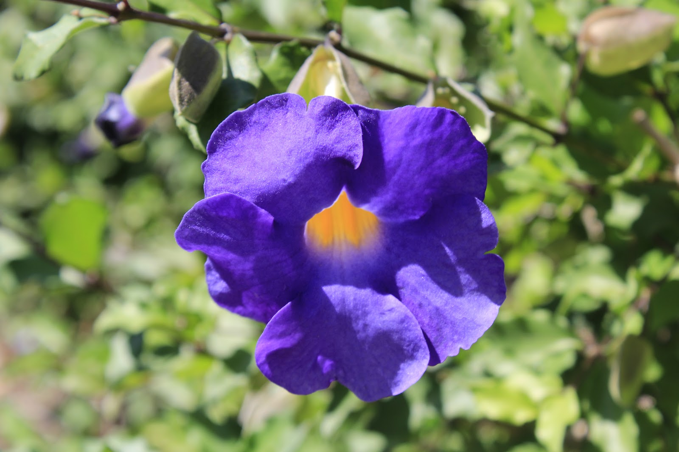
Notes:
Naples-Botanical-Garden-Florida.-Thunbergia

Slide 40
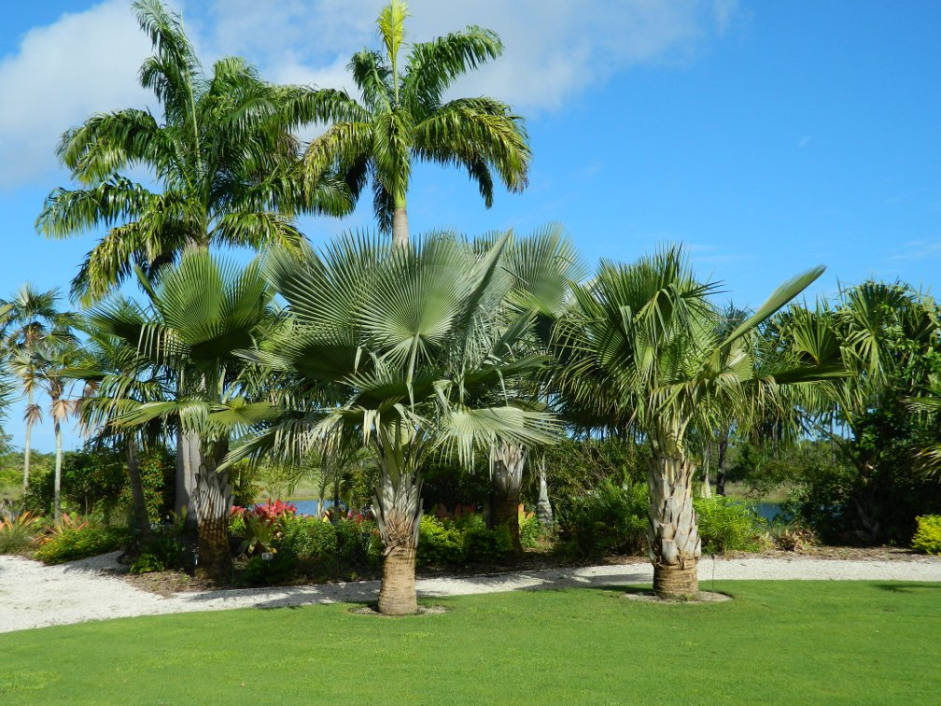
Notes:
Naples-Botanical-Garden-Florida

Slide 41
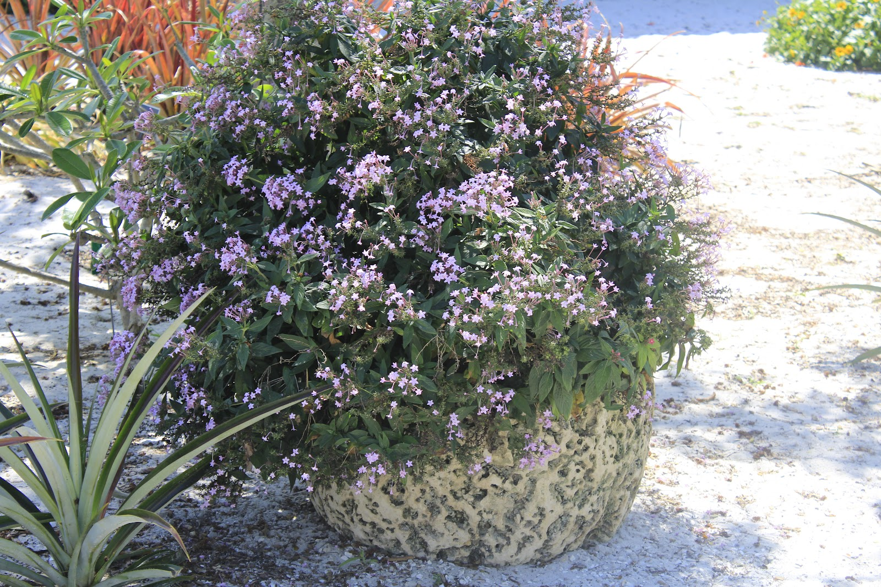
Notes:
Naples-Botanical-Garden-Florida

Slide 42
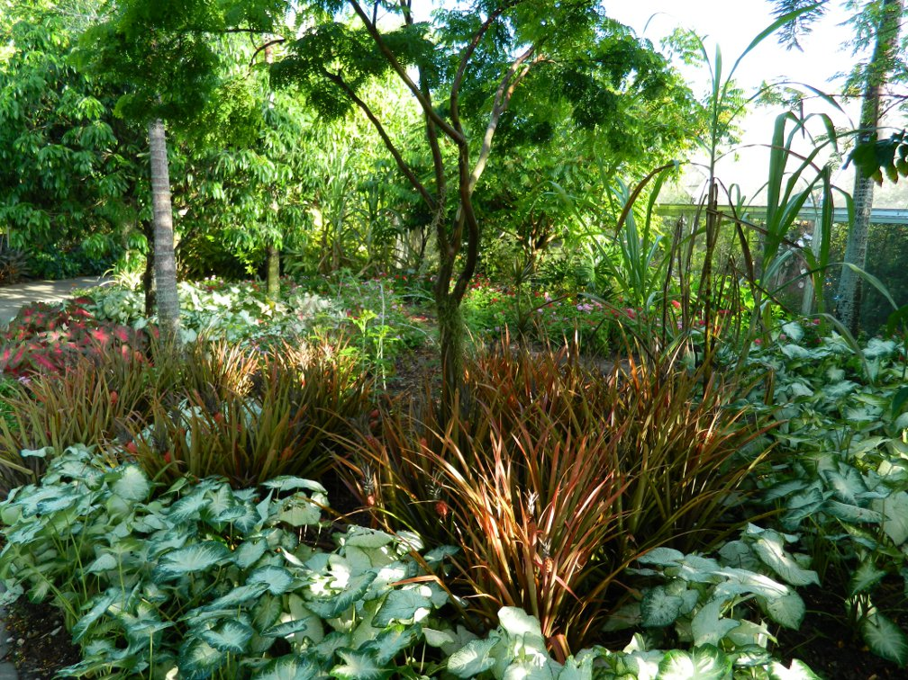
Notes:
Naples-Botanical-Garden-Florida

Slide 43
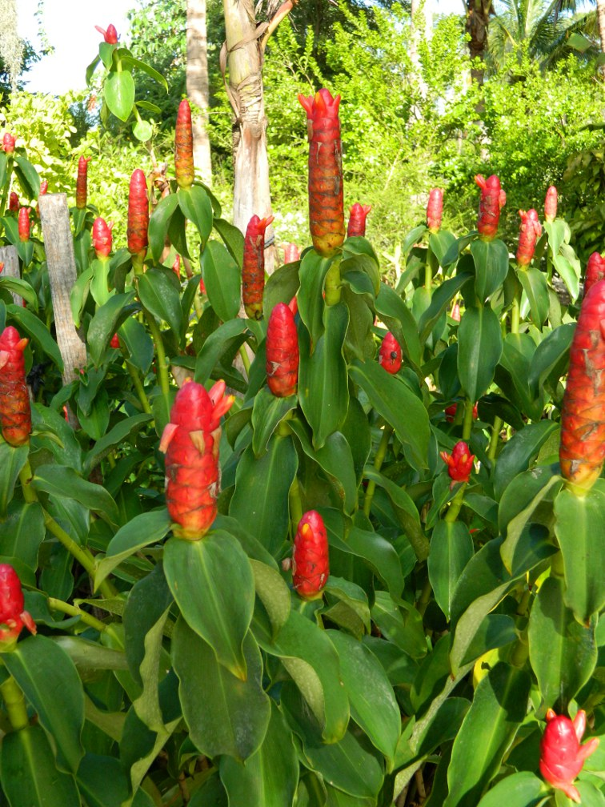
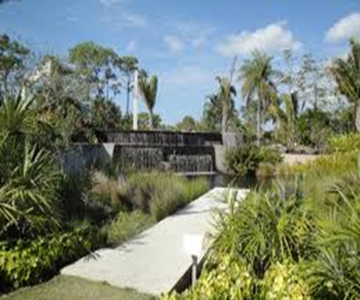

Slide 44
Notes:
Naples-Botanical-Garden-Florida

Slide 45
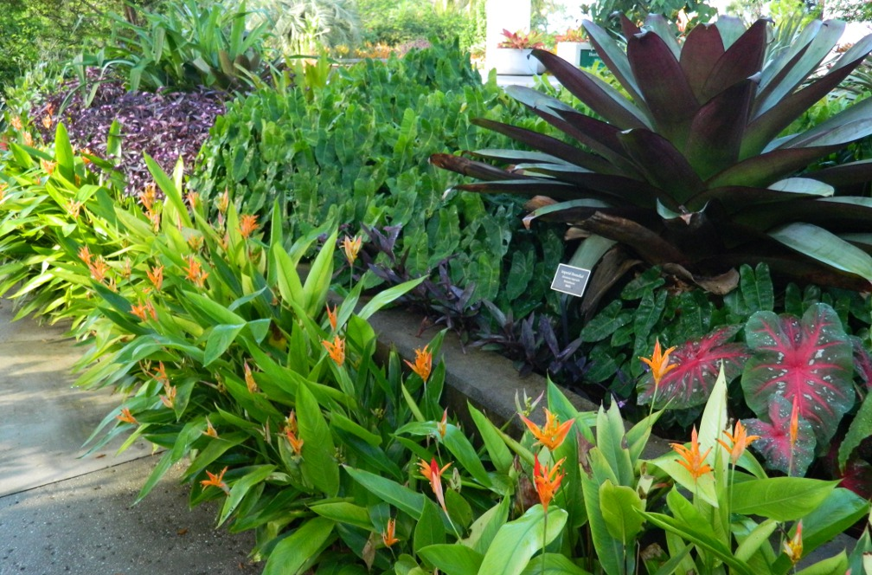
Notes:
Naples-Botanical-Garden-Florida

Slide 46
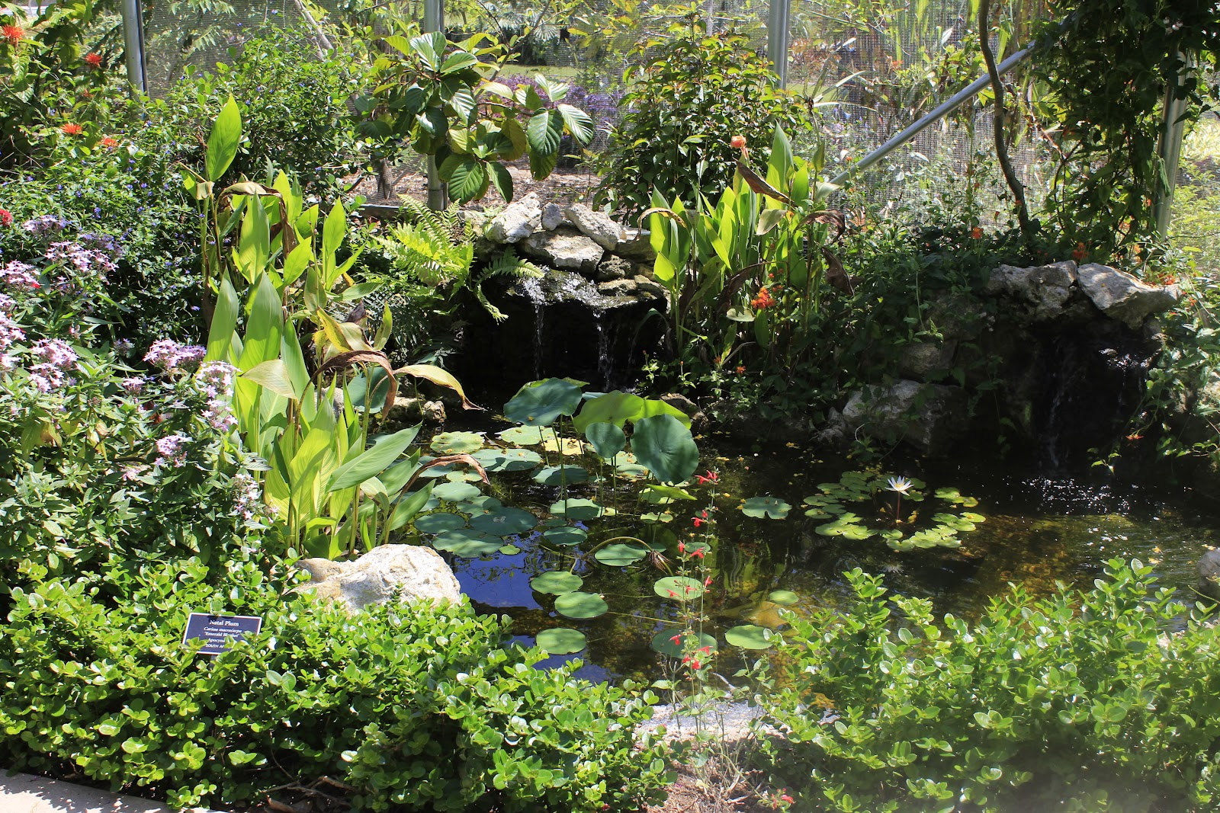
Notes:
Naples-Botanical-Garden-Florida

Slide 47

Notes:
Naples-Botanical-Garden-Florida

Slide 48

Notes:
Naples-Botanical-Garden-Florida

Slide 49

Notes:
Naples-Botanical-Garden-Florida

Slide 50

Notes:
Naples-Botanical-Garden-Florida

Slide 51
New York.-Conservatory Gardens
El Jardín Botánico de Nueva York (NYBG) es un designado monumento nacional, jardín botánico situado en el Bronx , Nueva York , Estados Unidos . Se extiende por unas (100 hectáreas) de Bronx Park y es la sede del Laboratorio de Investigación de Plantas de Pfizer.
La instalación ofrece exposiciones y ferias de flores durante todo el año y es visitado por más de 800.000 visitantes .
El Jardín Botánico de Nueva York es un defensor del reino vegetal.

Slide 52
El jardín lleva a cabo su misión a través de su papel como un museo de las colecciones vivas de plantas dispuestas en jardines y paisajes a través de su sitio de Monumento Histórico Nacional, a través de sus programas de educación integral en la horticultura y la ciencia de las plantas, ya través de los programas de investigación de gran alcance de la Planta Internacional de Centro de Ciencias.
La familia de Lorillard poseía la mayor parte de la tierra que se convirtió en el Jardín Botánico de Nueva York.
Que la superficie de la tierra y al lado fue adquirida por la ciudad de Nueva York y dejar de lado la creación de un parque zoológico y jardín botánico.

Slide 53
El jardín fue creado el 28 de abril 1891 en la parte de los terrenos de la Lorillard Raíces (anteriormente propiedad del magnate del tabaco Pierre Lorillard ) y una parcela que anteriormente era la parte más oriental del campus de la universidad de San Juan (ahora Fordham Universidad ).
La creación del Jardín siguió una campaña de recaudación de fondos dirigida por el botánico del Club Torrey y la Universidad de Columbia botánico Nathaniel Lord Britton y su esposa Elizabeth Gertrude Britton que se inspiraron para emular los Jardines Botánicos Reales en Londres . Fue declarado Monumento Histórico Nacional en 1967.

Slide 54
El Garden está ubicado en 2900 Southern Boulevard, Bronx, NY 10458, y contiene 50 diferentes jardines y colecciones de plantas.
Los turistas pueden pasar un día admirando la cascada del sereno, los humedales y (20 ha) de las vías, el antiguo bosque original de Nueva York, nunca conectado, conteniendo robles, hayas americanas , cerezo , abedul , tulipán y ceniza blanca árboles - algunos de más de dos siglos de antigüedad.
Puntos destacados del jardín incluyen un 1890-vintage, de hierro forjado enmarcado, "cristal de estilo palaciego" de efecto invernadero en Lord & Burnham , ahora Haupt Conservatory ,

Slide 55
Peggy Rockefeller Rose Garden (originalmente establecido por Beatrix Farrand Jones en 1916), un jardín de rocas; unas (15 ha) de colección de coníferas ; instalaciones de investigación extensas, incluyendo un centro de reproducción, biblioteca de 550.000 volúmenes, y un herbario de más de siete millones de ejemplares botánicos que datan de más de tres siglos atrás.
En el corazón del Jardín hay (20 ha) de bosque maduro, el más grande remanente del bosque original que cubría toda la ciudad de Nueva York antes de la llegada de los colonos europeos en el siglo XVII.

Slide 56
El bosque en sí está dividido por el río Bronx , el único río de agua dulce en la ciudad de Nueva York, e incluye un cañón fluvial y rápidos.
A lo largo de sus orillas se encuentra el histórico molino de piedra conocido previamente como el Lorillard Tabaco Mill construido en 1840.
Escultor Charles Tefft creó la Fuente de la Vida sobre la base en 1905.
"Fue concebido en el espíritu del barroco italiano fuentes, con el movimiento creciente de caballos al galope y los jinetes musculares “.

Slide 57
El Laboratorio de Investigación de Pfizer Planta, construido con fondos de la Administración Nacional Oceánica y Atmosférica , Estado de Nueva York y la Ciudad de Nueva York, y el nombre de su principal donante privado, es una nueva institución de investigación importante en el Jardín que se abrió en 2006.
El laboratorio es una institución de investigación pura, con los proyectos más diversos de la investigación en las universidades y las empresas farmacéuticas.
Énfasis de la investigación del laboratorio es sobre la genómica de plantas, el estudio de cómo funcionan los genes en el desarrollo de la planta. Una pregunta que los científicos esperan responder es "abominable misterio" de Darwin, cuándo, dónde y por qué surgieron las plantas con flores.

Slide 58

Notes:
New York.-Conservatory Gardens

Slide 59

Notes:
New York.-Conservatory Gardens

Slide 60

Notes:
New York Botanical Garden.-

Slide 61


Slide 62

Notes:
New York.-Conservatory Gardens

Slide 63

Notes:
New York.-Conservatory Gardens

Slide 64

Notes:
New York Botanical Garden.-

Slide 65

Notes:
New York Botanical Garden.-

Slide 66

Notes:
New York.-Consertvatory Gardens

Slide 67

Notes:
New York.-Conservatory Gardens

Slide 68

Notes:
New York.-Conservatory Gardens

Slide 69

Notes:
New York.-Conservatory Gardens

Slide 70

Notes:
New York.-Conservatory Gardens

Slide 71

Notes:
New York.-Conservatory Gardens

Slide 72

Notes:
New York.-Conservatory Gardens

Slide 73

Notes:
New York.-Conservatory Gardens

Slide 74

Notes:
New York.-Conservatory Gardens

Slide 75

Notes:
New York.-Conservatory Gardens

Slide 76

Notes:
New York.-Conservatory Gardens

Slide 77

Notes:
New York.-Conservatory Gardens

Slide 78

Notes:
New York.-Conservatory Gardens

Slide 79

Notes:
New York.-Conservatory Gardens

Slide 80

Notes:
New York.-Conservatory Gardens

Slide 81

Notes:
New York.-Conservatory Gardens

Slide 82

Notes:
New York.-Conservatory Gardens

Slide 83

Notes:
New York.-Conservatory Gardens

Slide 84

Notes:
New York.-Conservatory Gardens

Slide 85

Notes:
New York Botanical Garden.-BronxRiver

Slide 86

Notes:
New York Botanical Garden.-

Slide 87

Notes:
New York Botanical Garden.-

Slide 88

Notes:
New York Botanical Garden.-

Slide 89

Notes:
New York Botanical Garden.-

Slide 90

Notes:
New York Botanical Garden.-

Slide 91




Notes:
New York Botanical Garden.-

Slide 92

Notes:
New York Botanical Garden.-

Slide 93

Notes:
New York Botanical Garden.-

Slide 94

Notes:
New York Botanical Garden.-

Slide 95
North Carolina Arboretum
El Arboretum de Carolina del Norte (434 acres) es un arboreto y jardín botánico situado en el Bosque Experimental de Bent Creek del Bosque Nacional de Pisga al 100 Frederick Law Olmsted Way, al suroeste de Asheville, Carolina del Norte , cerca de la Blue Ridge Parkway .
Está abierto todos los días excepto el día de Navidad.
No hay cargo de admisión, pero algunas tarifas de aparcamiento se aplican.

Slide 96
Aunque la idea para el arboretum se remonta al arquitecto paisajista Frederick Law Olmsted en 1898, que quiso crear un arboreto en el cercano Biltmore Estate , arboreto de hoy fue establecido por la Asamblea General hace relativamente poco, en 1986, como una instalación de la Universidad de Carolina del Norte .
En 1989, el sitio fue designado oficialmente el Arboretum de Carolina del Norte.
El arboretum está todavía en desarrollo activo. Incluye senderismo y rutas en bicicleta, un bonsai colección, un acebo jardín, un jardín arroyo, etc, como se describe a continuación. Su colección incluye un árbol fino conjunto de Metasequoias plantados en 1950, y ahora dice que es el más alto en el sur (más de (30 m) de altura).

Slide 97
Jardines
Blue Ridge Colcha Jardín
Blue Ridge Colcha Jardín - parterre reflejando diseños del edredón de las montañas Blue Ridge .
Acantilado Dickinson acebo Jardín - una variedad de americanos y no nativos acebos .
Río francés Centro de Formación de la Cuenca Amplio - Los programas educativos relativos a orillas de los arroyos y cursos de agua, manejo de pastos, desagües pluviales y control de la erosión.
Heritage Garden - un jardín de demostración para las plantas tradicionales utilizadas en Western Carolina del Norte artesanías, incluyendo tinte de decisiones, la cestería, fabricación de papel…..
.

Slide 98
Nacional Nativo Azalea repositorio - un jardín representando casi cada azalea especies nativas de los Estados Unidos, con las variedades e híbridos cultivados.
Este depósito es parte de la estadounidense Plant Colecciones Consorcio Norte .
Plant Professional Landscape Garden (2 acres) - un estudio, la formación, y laboratorio de ensayo que contiene 250 + plantas ornamentales de la examen profesional planta certificada.
Plantas de Promise Jardín - jardines de demostración residenciales que incluyen plantas que están siendo evaluadas para el sur de la region Apalaches .
.

Slide 99
Corriente del jardín - un ambiente formal de árboles, arbustos y plantas perennes.
Apoyo para Facilidad frontera perenne - flores perennes.
La colección de bonsais se creó en 1992 con la donación de un gran número de plantas y contenedores de Sr. y la Sra. George Staples.
Hoy en día la colección incluye alrededor de 100 ejemplares de exhibición, con más de 100 ajustes adicionales en diversas etapas de desarrollo.
Las muestras incluyen árboles tradicionales asiáticos como el japonés de arce y chino olmo , plantas tropicales, como la hoja de sauce higo , y especies americanas como ciprés calvo y ágil de pino .

Slide 100

Notes:
North Carolina Arboretum.-_

Slide 101

Notes:
Centro de Exhibiciones de Backer

Slide 102

Notes:
Jardin de bonsais

Slide 103

Notes:
North Carolina Arboretum.-_Bonsai

Slide 104

Notes:
North Carolina Arboretum.-_

Slide 105


Slide 106

Notes:
North Carolina Arboretum.-_

Slide 107

Notes:
North Carolina Arboretum.-_

Slide 108

Notes:
North Carolina Arboretum.-_

Slide 109

Notes:
North Carolina Arboretum.-_

Slide 110

Notes:
North Carolina Arboretum.-_

Slide 111

Notes:
North Carolina Arboretum.-_

Slide 112

Notes:
North Carolina Arboretum.-_

Slide 113

Notes:
North Carolina Arboretum.-_

Slide 114

Notes:
North Carolina Arboretum.-_

Slide 115

Notes:
North Carolina Arboretum.-_

Slide 116

Notes:
North Carolina Arboretum.-_

Slide 117

Notes:
North Carolina Arboretum.-_

Slide 118

Notes:
North Carolina Arboretum.-_

Slide 119

Notes:
North Carolina Arboretum.-_

